Slide 1
MACROECONOMIA
Profesor: Santiago Roca, PhD
Sesión 6: Sector externo, balanza de pagos e intercambio de bienes y servicios
Notes:
ESAN // Profesor: Santiago Roca

Slide 2
Índice
Balanza de pagos
Tipo de cambio
El comercio de bienes, el equilibrio del mercado y la balanza de pagos
Macroeconomía - ESAN

Slide 3
Balanza de pagos
Notes:
ESAN // Profesor: Santiago Roca

Slide 4
Índice
Principales cuentas externas
Mecanismos de financiamiento
Balanza de pagos del Perú
Macroeconomía - ESAN
Notes:
ESAN // Profesor: Santiago Roca

Slide 5
Principales cuentas externas
Balanza de pagos es el registro de las transacciones de los residentes de un país con el resto del mundo
La cuenta corriente registra el comercio de bienes y servicios y las transferencias con el exterior.
La balanza comercial registra el intercambio de bienes con el exterior.
La cuenta de capital registra las compras y ventas de activos con el exterior (acciones, bonos, tierras, empresas, etc.).
Macroeconomía - ESAN
Notes:
ESAN // Profesor: Santiago Roca

Slide 6
Mecanismos de financiamiento
Si un país gasta más de lo que vende en el exterior, debe financiarse vendiendo activos (bonos, acciones, patrimonio, RIN, etc.) o asumiendo crédito externo.
  Cta Cte + Cta de K = 0
  BP = Δ RIN
  = Superávit Cta Cte + Entrada Neta de Capitales
Macroeconomía - ESAN

Slide 7
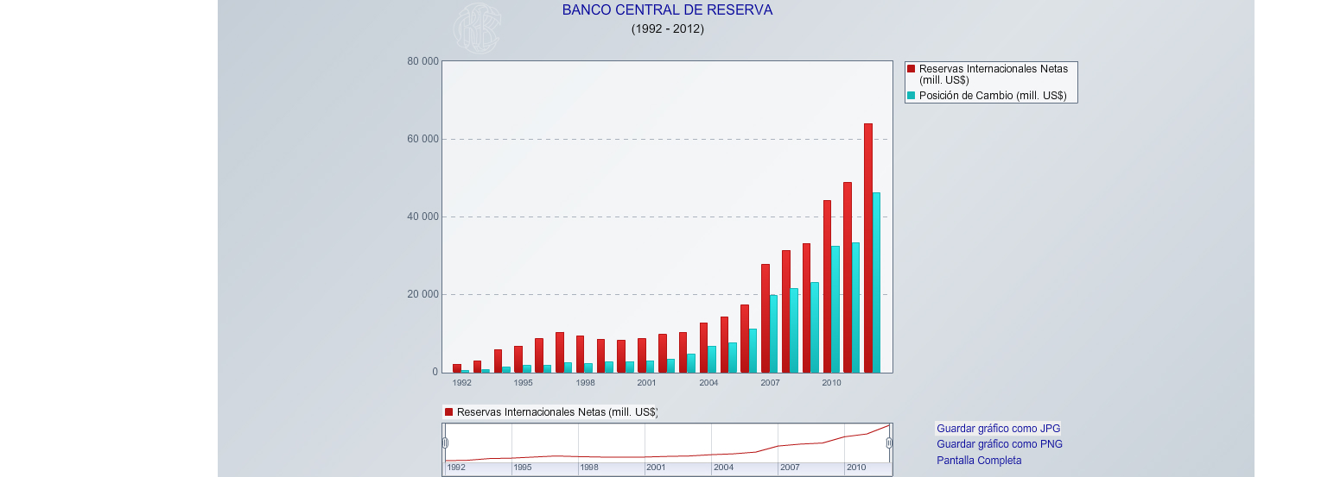
63 991
46 063
Macroeconomía - ESAN
Fuente: BCRP.

Slide 8
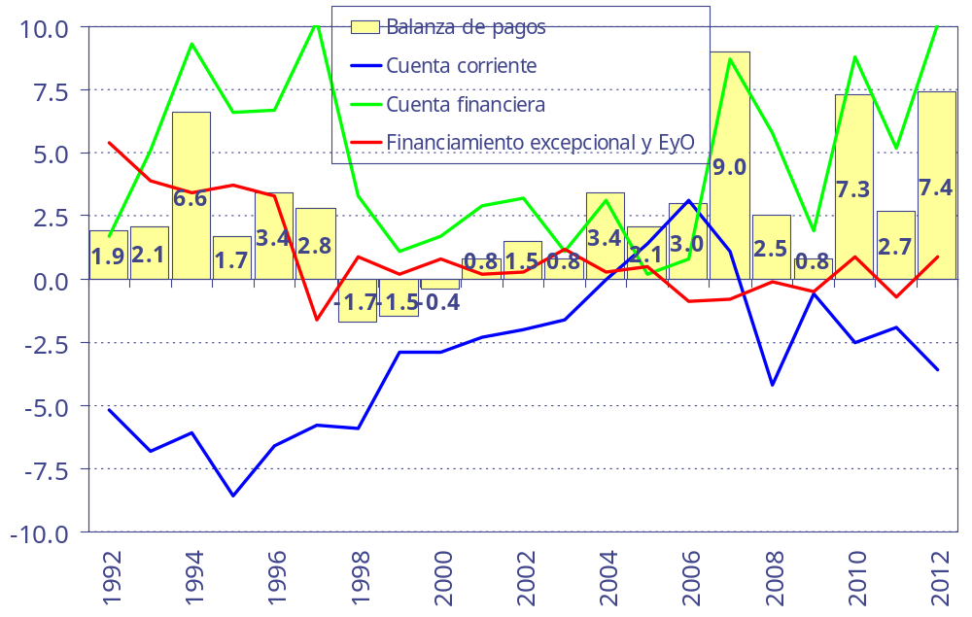
Balanza de pagos, Perú 1992-2012
(% del PBI)
Macroeconomía - ESAN
Fuente: BCRP.

Slide 9
Tipo de cambio
Notes:
ESAN // Profesor: Santiago Roca

Slide 10
Índice
Regímenes cambiarios
Tipo de cambio a largo plazo
Tipos de cambio del Perú
Macroeconomía - ESAN
Notes:
ESAN // Profesor: Santiago Roca

Slide 11
Regímenes cambiarios
Tipo de cambio fijo.
  Cuando el BCR está dispuesto a comprar y vender la cantidad necesaria de ME (por MN) a un precio dado.
  El proceso por el cual el BCR trata de mantener un TC se denomina intervención.
  Así, esta entidad debe tener las reservas necesarias para cubrir cualquier exceso de demanda u oferta de ME.
Macroeconomía - ESAN

Slide 12
Regímenes cambiarios
Tipo de cambio flexible.
  Cuando el BCR permite que el precio de la ME varíe hasta igualar la oferta y la demanda.
  En este caso, el Banco Central no requiere tener las reservas necesarias para cubrir cualquier exceso de demanda u oferta de ME, ya que el mecanismo de ajuste es el precio. Además, se supone que la balanza de pagos siempre estará en equilibrio.
Macroeconomía - ESAN

Slide 13
Regímenes cambiarios
Tipo de cambio con flotación sucia.
  Cuando el BCR interviene para comprar o vender divisas en un intento de influir en el TC.
Macroeconomía - ESAN

Slide 14
Tipo de cambio a largo plazo
A largo plazo, el TC puede ser explicada por la teoría de la PPA (1)
  Dos monedas cumplen con la PPA cuando una unidad de MN puede comprar la misma canasta de bienes y servicios en el país que en el extranjero. Esto se mide mediante el TCR
Macroeconomía - ESAN

Slide 15
Tipo de cambio a largo plazo
A largo plazo, el TC puede ser explicada por la teoría de la PPA (2)
  TCR = R = eP_{f}/P
    e … TC nominal
    P_{f} y P nivel de precios externo e interno, respectivamente.
  TCR bilateral … con un determinado país
  TCR multilateral … con un grupo de países, con los que se comercia, principalmente.
Macroeconomía - ESAN

Slide 16
Tipo de cambio a largo plazo
A largo plazo, el TC puede ser explicada por la teoría de la PPA (3)
  La PPA es una relación de LP que significa que el valor del TCR debe tender hacia su valor medio, aunque no siempre se encuentre en este nivel.
  Los cambios estructurales o los shocks con efectos permanentes hacen que este nivel de LP varíe significativamente de lo históricamente observado.
Macroeconomía - ESAN

Slide 17
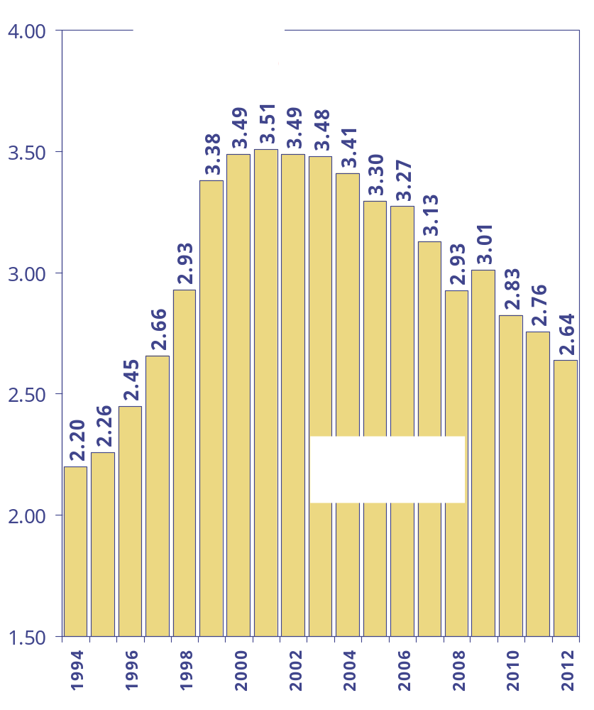
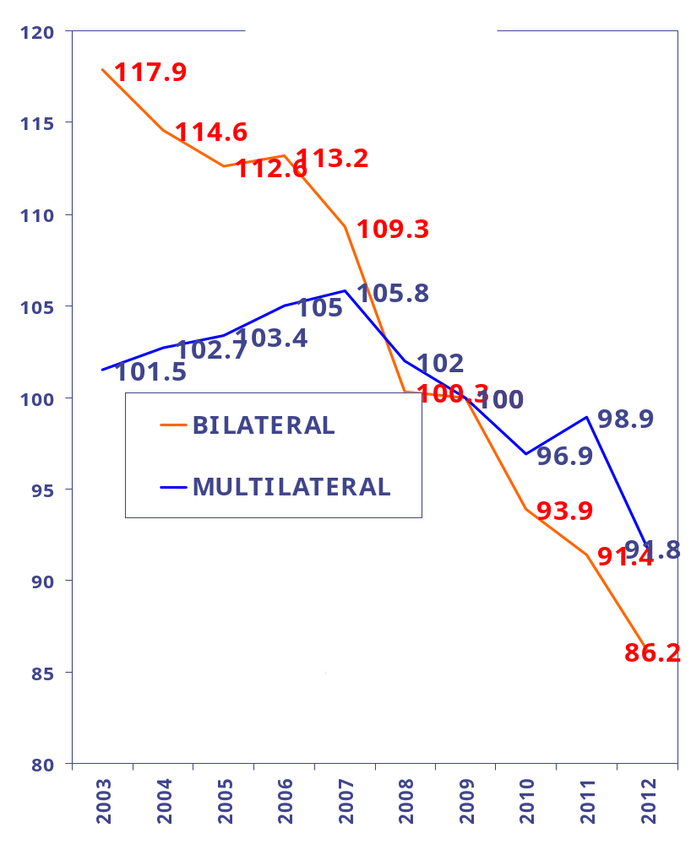
Tipo de cambio, Perú 1994-2012
Macroeconomía - ESAN

Slide 18
Comercio de bienes, equilibrio de mercado y balanza comercial
Notes:
ESAN // Profesor: Santiago Roca

Slide 19
Índice
Gasto interno y externo
Exportaciones netas
Equilibrio en el mercado de bienes
Macroeconomía - ESAN
Notes:
ESAN // Profesor: Santiago Roca

Slide 20
Gasto interno y externo
En una economía abierta una parte de la producción se vende afuera o exporta y una parte del consumo se compra del exterior o se importa.
Gasto de los residentes = A = C + I + G
Gasto en bienes interiores = A + NX, donde, NX = X – Q
X…exportaciones de bienes y servicios.
Q…importaciones de bienes y servicios.
Macroeconomía - ESAN

Slide 21
Exportaciones netas
NX = X (Y_{f}, R) – Q (Y, R)
= NX (Y_{f}, Y, R)
(+) (-) (+)
  Y_{f} nivel de gasto o renta del exterior
  Y nivel de gasto o renta interna
  R TCR
Macroeconomía - ESAN

Slide 22
Exportaciones netas
X, Q
Superávit
comercial
Déficit
comercial
NX = 0
Q(Y)
NX < 0
X
NX > 0
Macroeconomía - ESAN
Q = + m Y
Ò
Pmg _{import} = m
Ò
Ò
Y_{B} = ( - ) / m
X
Y_{B}
Y

Slide 23
Equilibrio en el mercado de bienes
La nueva IS:
  Y = A (Y, i) + NX (Y_{f}, Y, R)
Debido a que un porcentaje del aumento de Y se destina a comprar bienes y servicios del exterior, ¿qué debería de pasar con el multiplicador y con la IS?
Macroeconomía - ESAN

Slide 24
IS-LM-NX
i
NX = 0
LM
Equilibrio en el mercado de bienes y activos … con superávit comercial
i₀
Macroeconomía - ESAN
IS
Y₀
Y_{B}
Y

Slide 25
Impacto del ⇑G
i
NX = 0
LM
Equilibrio en el mercado de bienes y activos … con menor superávit comercial
i₀
Macroeconomía - ESAN
IS’
IS
Y₀
Y_{B}
Y

Slide 26
Impacto del ⇑ Y_{f}
i
NX = 0
NX’ = 0
LM
Equilibrio en el mercado de bienes y activos … ¿¿con menor o mayor superávit comercial ??
i₀
Macroeconomía - ESAN
IS’
⇑ IS < ⇑ Y_{B} ??
IS
Y₀
Y_{B}
Y’_{B}
Y

Slide 27
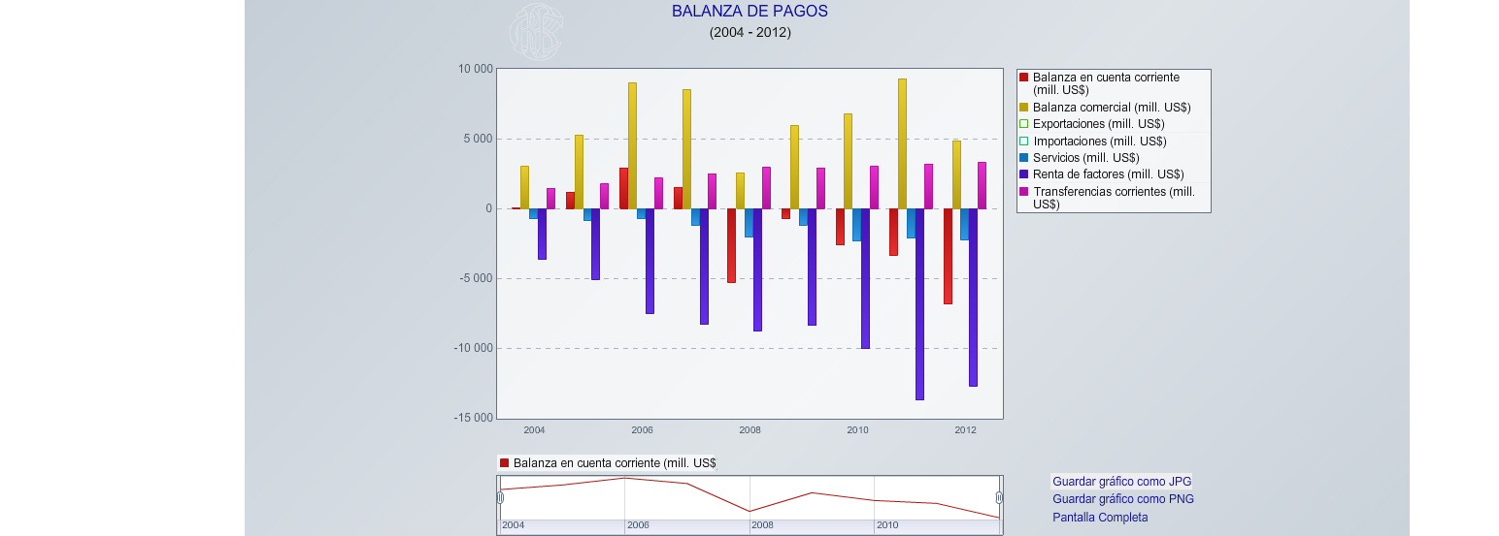
Balanza en Cuenta Corriente
(millones de US$)
Macroeconomía - ESAN
-6 842
Fuente: BCRP.

Slide 28
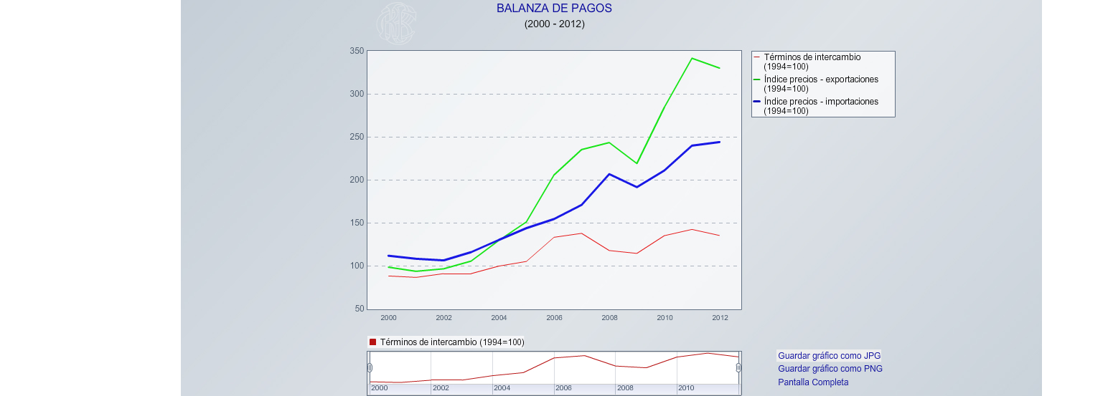
Índices de Precios y Términos de Intercambio (1994=100)
Macroeconomía - ESAN

Slide 29
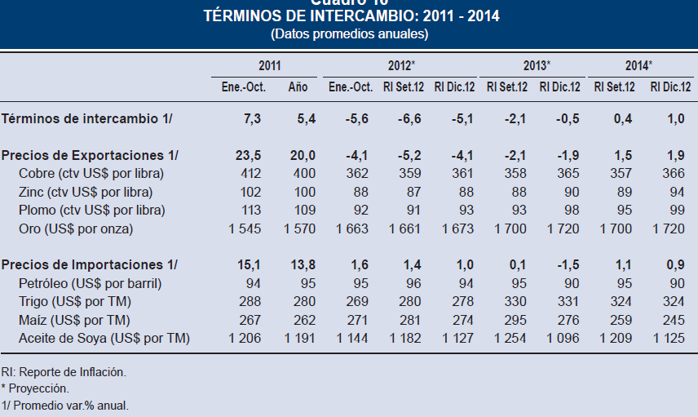
Macroeconomía - ESAN
Fuente: BCRP.

